Slide 1
Aplicaciones de punteros a objetos

Slide 2
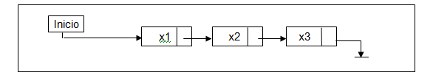
Aplicaciones de punteros a objetos
Uno de los usos más comunes de punteros a objetos lo podemos ver en el caso de listas de objetos enlazadas dinámicamente.
En una lista enlazada cada elemento se encadena con el siguiente
El enlace o elemento de unión es el puntero.
El puntero siempre hace referencia a algún nodo de la lista o a NULL.
Con esta implementación los elementos no ocupan necesariamente posiciones de memoria contiguas como en os arreglos

Slide 3
Aplicaciones de punteros a objetos
Ventajas de las listas dinámicas enlazadas
El costo de inserción o eliminación de un elemento es constante.
Son adecuadas cuando se desconoce el tamaño de la lista.
Se puede incrementar o disminuir el tamaño de la lista agregando o eliminando nodos dinámicamente y reasignando o liberando memoria en forma correspondiente.
Desventajas de las listas dinámicas enlazadas
Ocupan más memoria que una lista organizada a través de un arreglo.

Slide 4
Aplicaciones de punteros a objetos
Clasificación de las Listas Dinámicas
Según su forma de acceso podemos clasificar a las listas enlazadas dinámicamente de la manera siguiente:
  Listas propiamente dichas
  Pilas
  Colas
  Doble Cola

Slide 5
Aplicaciones de punteros a objetos
Implementación en C++ de listas dinámicas
La organización en C++ de estas listas se realiza a través punteros, y para integrar los conceptos de la POO, definiremos una clase para implementar un nodo y otra clase para administrar la lista.

Slide 6
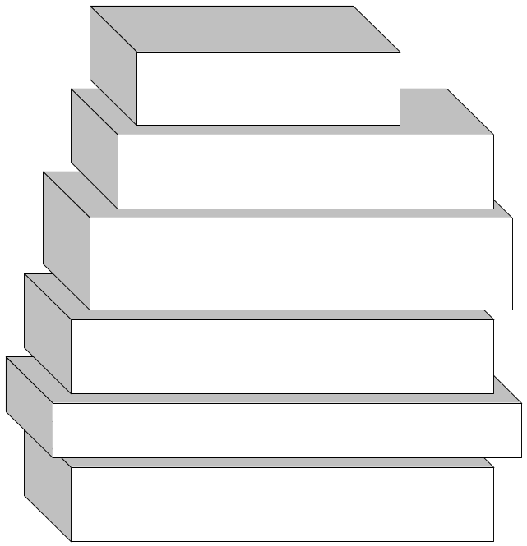
Pilas
Características de las Pilas
Es la lista más sencilla de emplear.
Las pilas también son llamadas listas lifo (last in first out = último en entrar primero en salir).
El elemento más reciente es el que
está en el tope. Este tope es el único
extremo accesible de las pilas.

Slide 7
Pilas
//PILA en C++ usando objetos
#include <iostream>
using namespace std;
class nodo {
private:
int valor;
nodo *siguiente;
public: nodo(int v, nodo *sig = NULL)
{ valor = v; siguiente = sig; }
friend class pila;
};
typedef nodo *pnodo;

Slide 8
Pilas
class pila {
private:
pnodo ultimo;
public:
pila() {ultimo=NULL} ;
~pila();
void Push(int v);
int Pop();};

Slide 9
Pilas
void pila::Push(int v) {
pnodo nuevo;
nuevo = new nodo(v, ultimo); /* Crea un nodo nuevo */
ultimo = nuevo;
/* Ahora nuevo apunta al tope o extremo de la pila, donde se agregó el nuevo
nodo */
}
/* ¿Por qué es necesario implementar el desctructor? */
pila::~pila() {
while(ultimo) Pop();
}

Slide 10
Pilas
int pila::Pop() {
pnodo aux; /* aux es puntero auxiliar */
int v; /* variable auxiliar para retornar el valor agregado */
if(ultimo==NULL)
return 99999; /*Si no hay nodos en la pila */
aux=ultimo; /* aux apunta al elemento tope de la pila */
ultimo=aux->siguiente; /*ultimo apunta al penúltimo */
v=aux->valor; /* Guardamos el valor eliminado para retornar */
delete aux; /* Borrar el nodo */
return v;
}

Slide 11
int main() { pila iPila; // iPila es instancia de pila iPila.Push(20); cout << "Push(20)" << endl; iPila.Push(10); cout << "Push(10)" << endl; cout << "Pop() = " << iPila.Pop() << endl; iPila.Push(40); cout << "Push(40)" << endl; iPila.Push(30); cout << "Push(30)" << endl; cout << "Pop() = " << iPila.Pop() << endl; cout << "Pop() = " << iPila.Pop() << endl; iPila.Push(90); cout << "Push(90)" << endl; cout << "Pop() = " << iPila.Pop() << endl; cout << "Pop() = " << iPila.Pop() << endl; return 0;
}
Pilas

Slide 12

Colas
Características de las Pilas
Las colas también son llamadas listas fifo (first in first out).
El orden es: el primero que ingresa, es el primero que se atiende (sale).
Son de aplicación más común que
las pilas.

Slide 13
Colas
//COLA en C++ usando objetos
#include <iostream>
using namespace std;
class nodo {
private:
int valor;
nodo *siguiente;
public:
nodo(int v, nodo *sig = NULL) {
valor = v; siguiente = sig; }
friend class cola;
};

Slide 14
Colas
typedef nodo *pnodo;
class cola {
private:
pnodo primero, ultimo;
public:
cola() : ultimo(NULL), primero(NULL) {}
~cola();
void Agregar(int v);
int Quitar(); // equivale a eliminar
};
cola::~cola() {
while(primero) Quitar();
}

Slide 15
Colas
void cola::Agregar(int v) {
pnodo nuevo;
nuevo = new nodo(v); /* Crear un nodo nuevo */
if(ultimo)
ultimo->siguiente = nuevo; /* Si la cola no estaba vacía, añadimos el nuevo a continuación de ultimo */
ultimo = nuevo; /* Ahora, el último elemento de la cola es el nuevo nodo */
if(!primero)
primero = nuevo; /* Si primero es NULL, la cola estaba vacía, ahora primero apuntará también al nuevo nodo */
}

Slide 16
Colas
int cola::Quitar() { /* Quitar equivale a eliminar el nodo
pnodo aux; /* puntero auxiliar para manipular nodo */
int v; /* variable auxiliar para retorno */
aux = primero; /* aux apunta al primer elemento de la pila */
if(!aux) return 0; /*Si no hay nodos en la pila retornamos 0 */
/* Asignamos a primero la dirección del segundo nodo */
primero = aux->siguiente;
v = aux->valor; /* Guardamos el valor de retorno */
delete aux; /* Borrar el nodo apuntado x aux */
if(!primero)
ultimo = NULL; /* Si la cola quedó vacía, ultimo
debe ser NULL ntambién*/
return v;
}
Notes:
primero = nodo->siguiente;

Slide 17
Ejercicios
Implemente en un programa C++ una lista dinámica enlazadas de tipo pila de a través de la clase Pila, donde a a su vez cada nodo a enlazar es un objeto (tipo Nodo) y la información relevante del nodo es un dato de tipo entero. Proponga la lista de datos: 25, 35, 45, 55, 65 para ingresarlos en modo consola y que se vayan apilando. Luego elimine los nodos uno a uno.
Ídem al ejercicio 1, pero utilizando una estructura de tipo cola. La lista a ingresar para formar la cola es: 12, 18, 22, 16, 30, 34. Luego de ingresar 3 datos elimine uno de la cola; luego de ingresar los otros 3 elimine otro nodo. ¿Cuáles nodos quedan en la cola?
Proponga una lista dinámica que enlace objetos de tipo Nodo (con un entero entre sus atributos). Diseñe al clase Lista_din con métodos para insertar un nuevo nodo, crear la lista, eliminar un nodo. Proponga los atributos necesarios y otros métodos si lo cree conveniente.
Como modificaría el tipo Nodo y los métodos de la clase Pila si la información relevante de un nodo es la edad (int) y la altura (float) de un grupo de personas. Proponga los cambios y pruébelos en un programa C++

